Slide 1

Aplikacije in informacijski sistemi – Najem avtomobilov
Maturitetna seminarska naloga pri predmetu računalništvo
Tim rezelj
t4c

Slide 2





Uporabljene tehnologije
Model Pogled Krmilnik (MVC)
YII2
PHP
HTML, CSS, JavaScript
Ajax
XAMPP
Apache spletni strežnik
MySQL

Slide 3
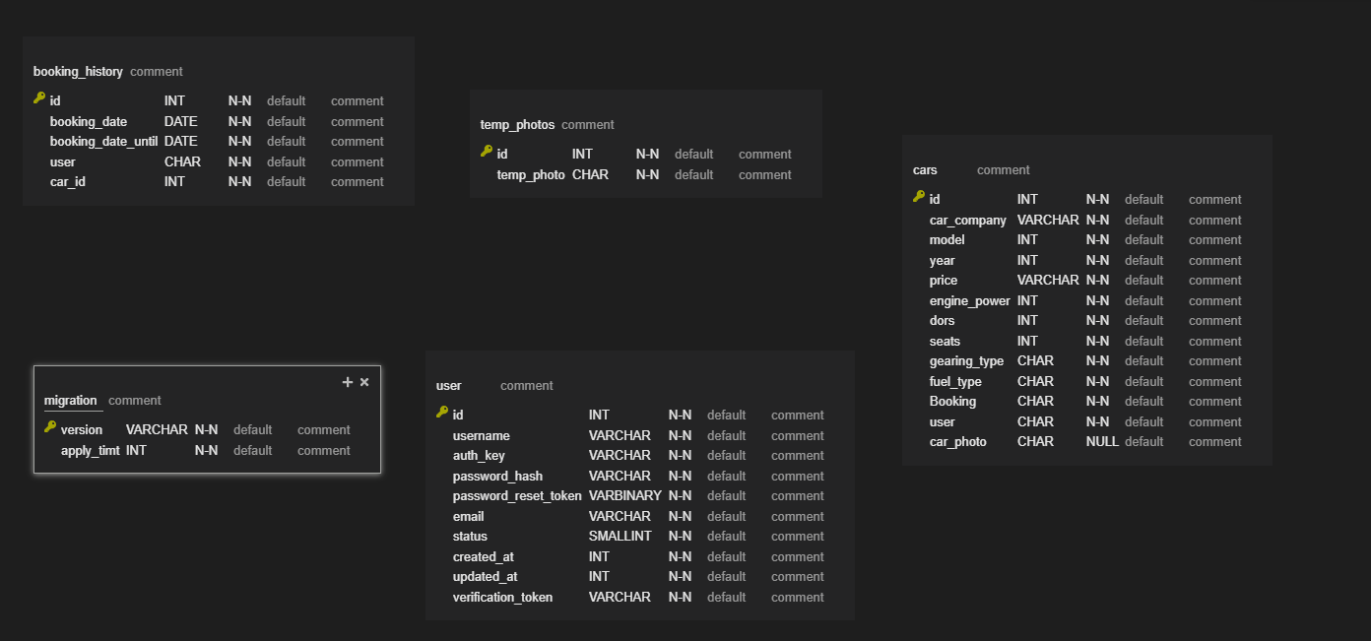
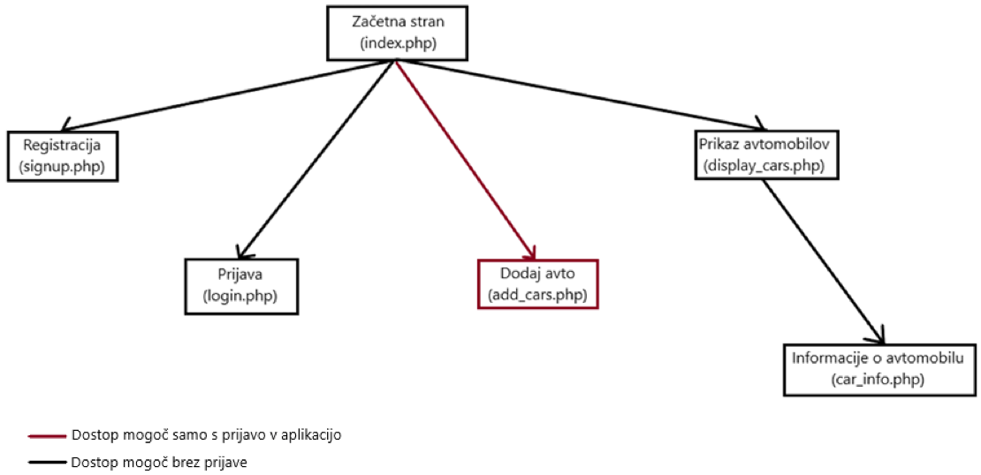
Zgradba aplikacije in podatkovne baze
4 podstrani (ena od teh vsebuje še dodatno podstran)
5 entitet v podatkovni bazi

Slide 4
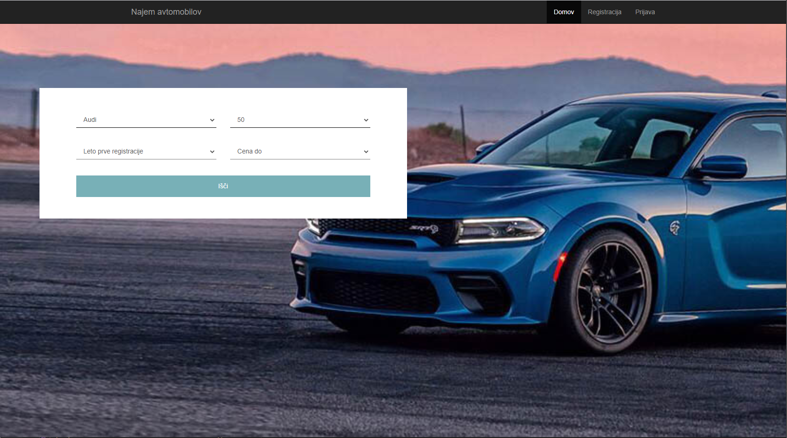
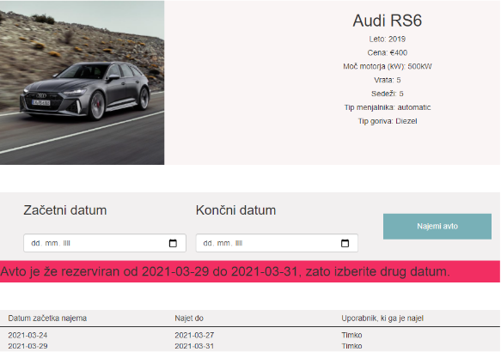
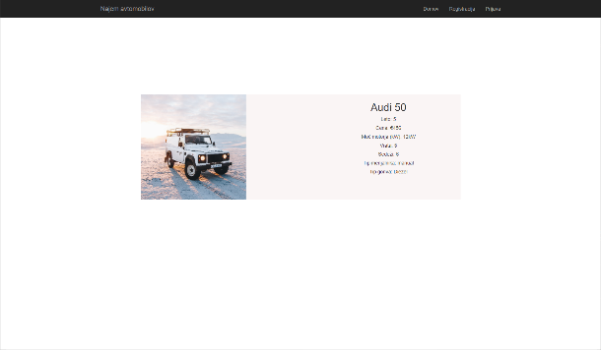
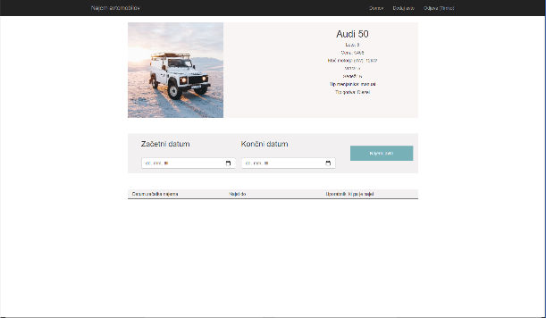
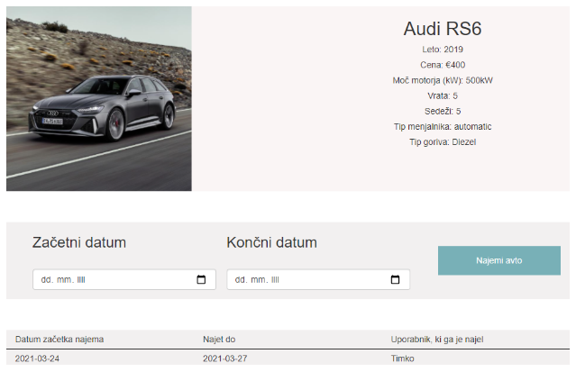
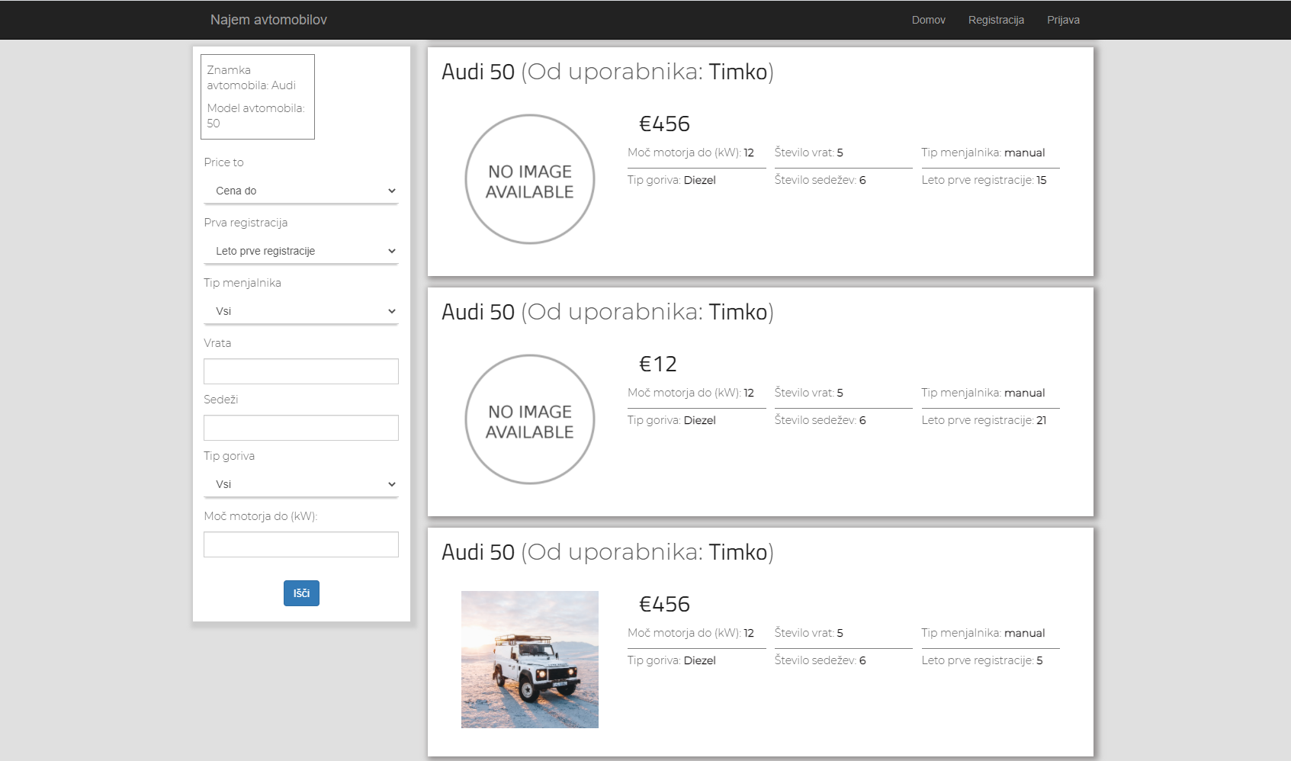
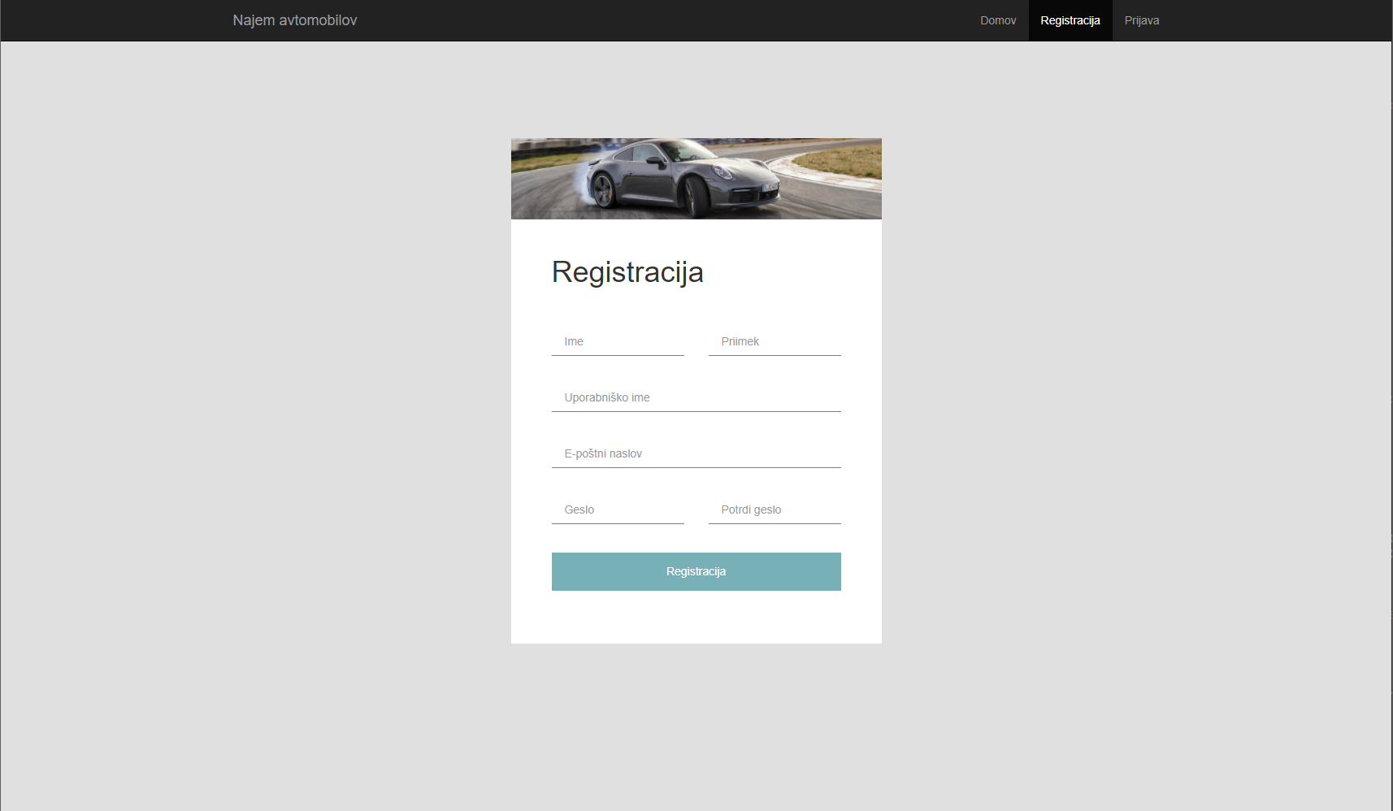
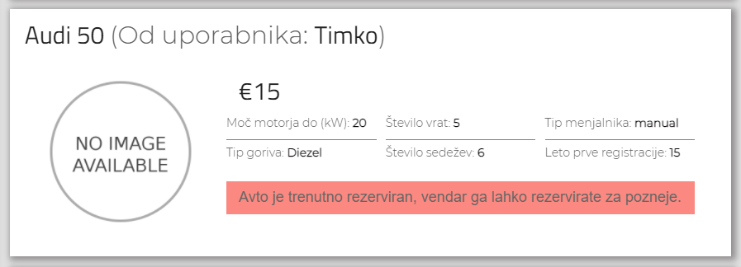
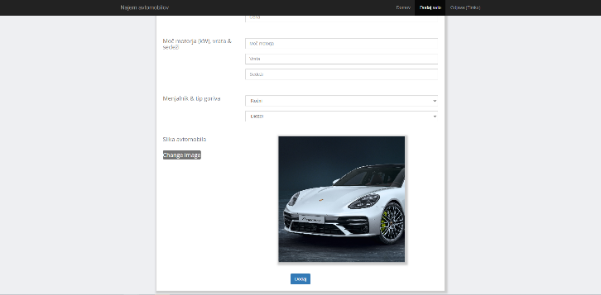
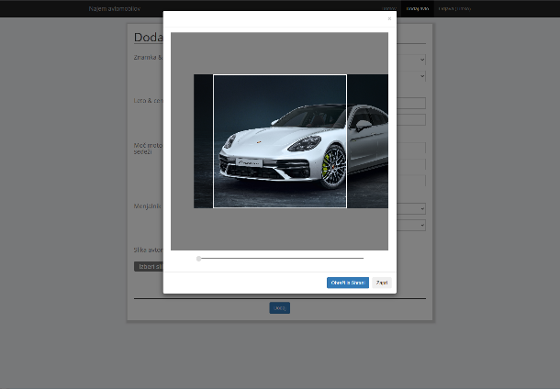
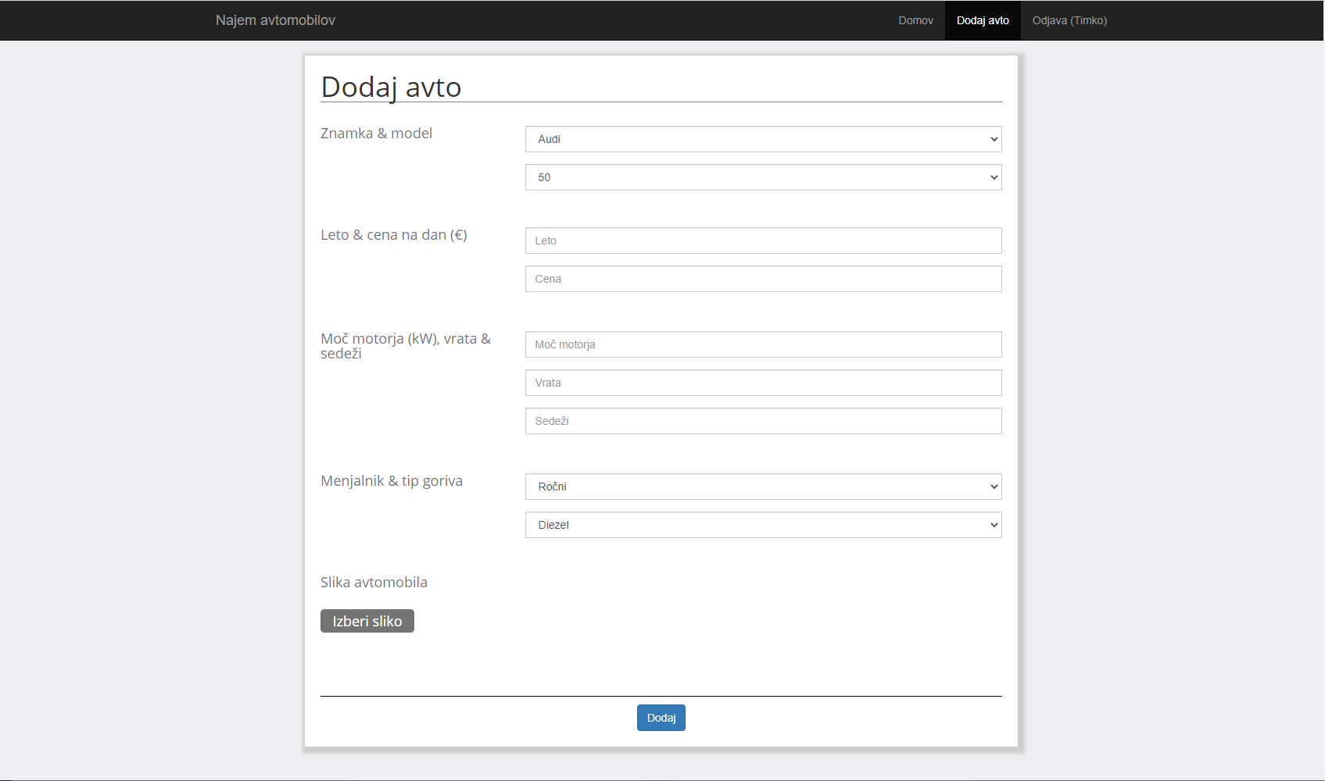
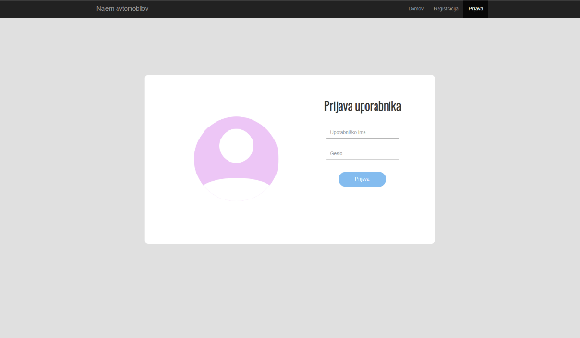
Izvedba aplikacije
Začetna stran
Prikaz avtomobilov
Informacije o avtomobilu
Stran za registracijo
Stran za prijavo
Podstran za dodajanje avtomobilov

Slide 5
OGLED APLIKACIJE

Slide 6
Zaključek

Slide 7
Vprašanja

Slide 8
https://miro.medium.com/max/600/1*_YxAtSkRVmtOwtY1q81wpQ.jpeg
https://miro.medium.com/max/454/1*A5KT219JQR_vg7F4OJ-Qow.png
https://i0.wp.com/www.liam-brown.com/wp-content/uploads/2019/04/php-logo.png?fit=800%2C420&ssl=1
https://upload.wikimedia.org/wikipedia/sl/6/65/MySQKL.jpg

